Slide 1

코로나 충격이 코스피 200에 미치는 영향
Impact of Corona Shock on KOSPI 200
2022.05.04
5조 : 배아프조
이지현 전유석 김정훈 황윤재 이명희

Slide 2
CONTENTS
분석 배경
데이터 분석
결 론
ARIMA
적용 과정
결과 분석
VAR
적용 과정
결과 분석
결론 요약
최종 프로젝트 평가
팀 소개
분석 배경
분석 이론
실패 분석
주제 선정

Slide 3
1. 분석 배경
Introduction
introduction

Slide 4

팀 소개
 | 관심사 | 프로젝트 목표 | 역할
이지현 | 데이터 | 프로젝트 진행 간 난점 해결 | 프로젝트 매니저 Manager
전유석 | 금융 데이터 | 전반적 머신러닝 분석 흐름 이해 | 주제 디벨로퍼 Developer
김정훈 | 금융, 투자 | 전반적 머신러닝 분석 흐름 이해 | 리서처 Researcher
황윤재 | 데이터분석 | 데이터 분석의 구체적 방법론 이해 | 코드 디벨로퍼 Developer
이명희 | 빅데이터 , 투자 | 전반적 머신러닝 분석 흐름 이해 | 피드백 담당 Feedback

Slide 5

분석 배경
개인의 주식투자 목적

Slide 6

분석 배경
개인의 주식투자 문제

Slide 7

분석 배경
주식투자의 기준 마련

Slide 8
분석 이론
경제
기본적 분석
산업군
개별기업

Slide 9
분석 이론
시장반영
기술적 분석
가격추세
역사반복

Slide 10

분석 이론
충격으로 이탈, 조정, 소멸되어가는 과정 = 주가의 변동

Slide 11

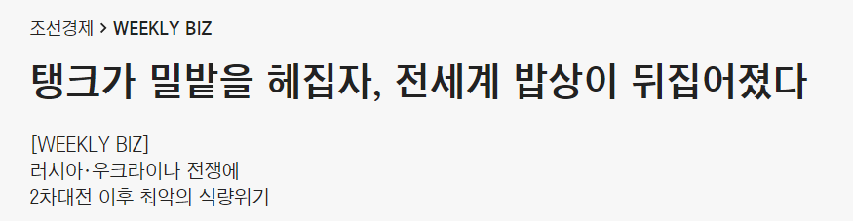
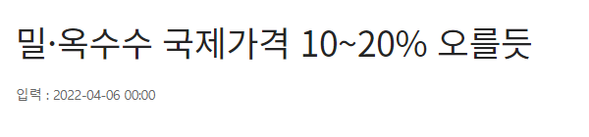
실패 분석
변수 선정
원유, 금, 환율, 돼지고기, 방산ETF ➔ 농산물ETF
* 김지섭 기자, 조선일보 , 2022.04.21 20:00

Slide 12
실패 분석
실패 이유
회귀 분석 결과
짧은 기간으로 인한 데이터 부족
이슈에 대한 변수의 설명력 부족
MSE 20만, R2 마이너스

Slide 13


주제 선정
보다 많은 데이터
코로나 충격이
코스피 200에 미치는 영향
변수 선정의 용이성

Slide 14
2. ARIMA & VAR 분석
Data Analysis
Data Analysis

Slide 15
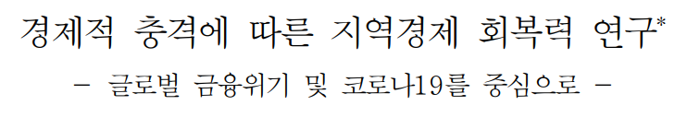
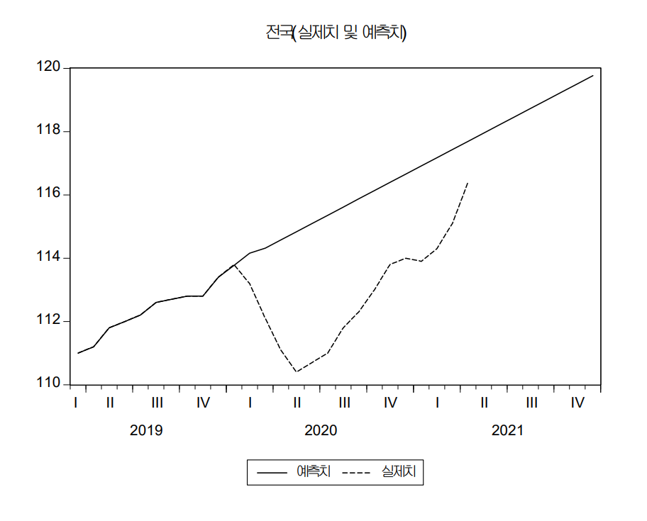
ARIMA 모델
Xt−ϕ1Xt−1−⋯−ϕpXt−p = Zt+θ1Zt−1+⋯+θqZt−q,
t = 0,±1,±2,⋯
Xt : ARIMA를 통해 예측하고자 하는 데이터
Zt: 백색잡음(White Noise), 독립적이고 동일하게 분산된 (IID) 확률 변수
ARIMA
과거지식이나 경험을 바탕으로
경제가 움직이고 이를 기반으로 예측하는 모델

Slide 16
ARIMA 모델
변수 선정
시장 대표 지수
KOSPI에 비해 시장 왜곡 해석가능성 낮음
KOSPI 200

Slide 17
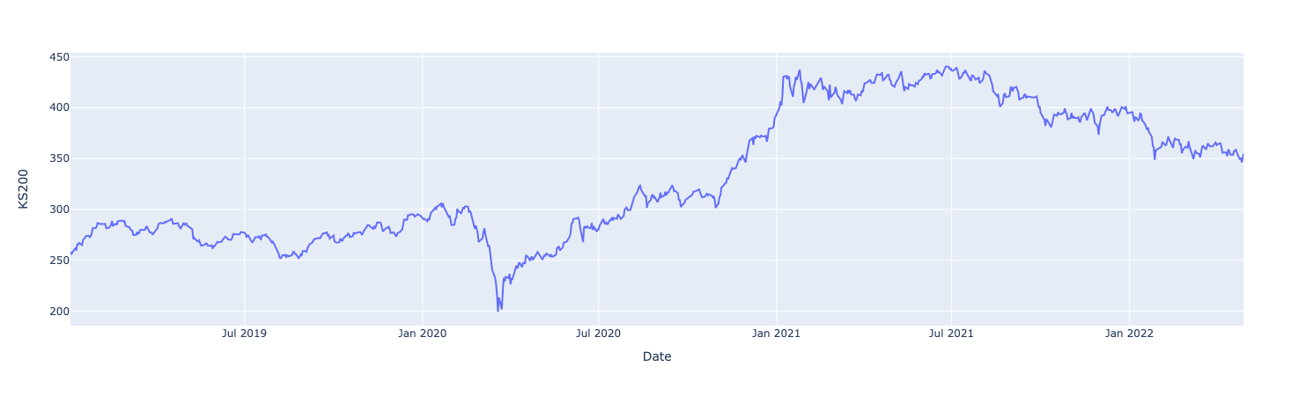
ARIMA 모델
기간 선정
 | 기 간
단기 훈련 | 2020/01/19 ~ 2020/02/17
중기 훈련 | 2020/01/01 ~ 2020/02/17
장기 훈련 | 2019/01/01 ~ 2020/02/17
단기 예측 | 2020/02/18 ~ 2020/03/19
중기 예측 | 2020/02/18 ~ 2020/07/31
장기 예측 | 2020/02/18 ~ 2022/04/30
출처: Investing.com

Slide 18
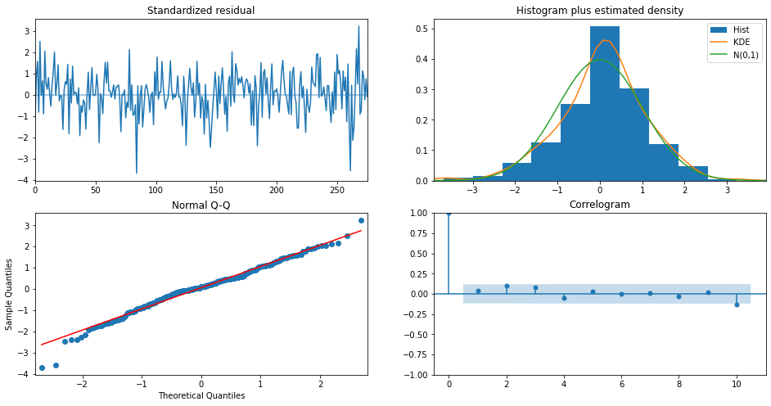
ARIMA 모델
모델 검정

Slide 19
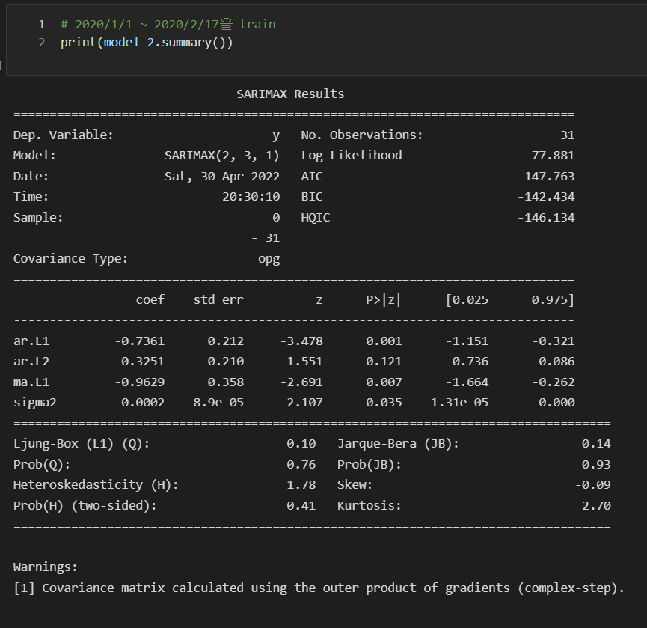
ARIMA 모델
모델 검정
 |  | Prob(Q) | Prob(JB) | Prob(H)
단기훈련 | ARIMA(2,3,1) | 0.81 | 0.88 | 0.02 | 분산성 미충족
중기훈련 | ARIMA(2,3,1) | 0.76 | 0.93 | 0.41 | 채택
장기훈련 | ARIMA(0,1,0) | 0.48 | 0 | 0.39 | 정규성 미충족
 |  | 귀무가설
독립성검정 | Prob(Q) | 자기상관성 없다
정규성검정 | Prob(JB) | 정규분포를 따른다
분산성검정 | Prob(H) | 분산이 일정하다

Slide 20
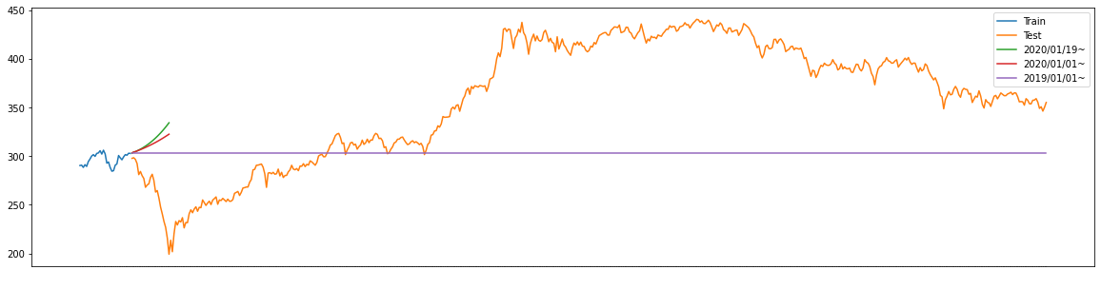
ARIMA 모델
예측 결과

Slide 21
ARIMA 모델
 | Prob(Q) | Prob(JB) | Prob(H)
A | 0.81 | 0.76 | 0.32 | 채택
B | 0.67 | 0 | 0 | 기각
C | 0.16 | 0 | 0 | 기각
D | 0.68 | 0.81 | 0.02 | 기각
E | 0.6 | 0 | 0.97 | 기각
F | 0.14 | 0 | 0 | 기각
G | 0 | 0 | 0 | 기각
H | 0.25 | 0 | 0 | 기각
I | 0.46 | 0 | 0.19 | 기각
기간 산정 및 모델 검정
 | 단기예측 | 중기예측 | 장기예측
단기훈련 | A | B | C
중기훈련 | D | E | F
장기훈련 | G | H | I

Slide 22
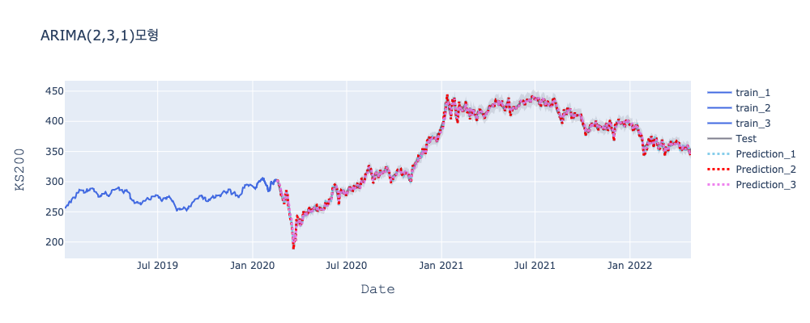
ARIMA 모델
예측 결과

Slide 23
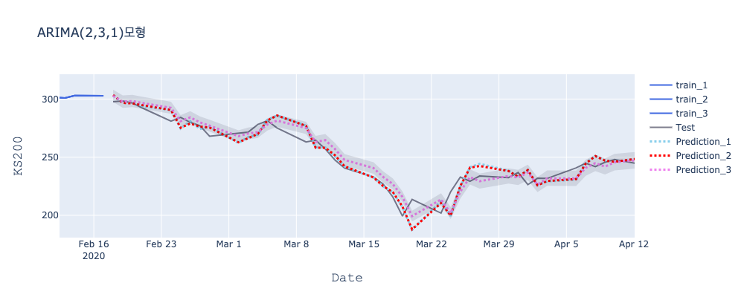
ARIMA 모델
예측 결과

Slide 24
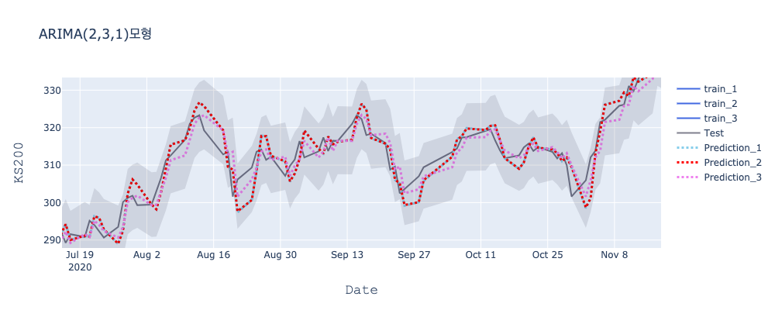
ARIMA 모델
예측 결과

Slide 25
ARIMA 모델
모델 성능 평가
MAPE | 단기 | 중기 | 장기
단기 훈련 예측 | 1.882 | 1.849 | 1.223
중기 훈련 예측 | 1.847 | 1.813 | 1.213
장기 훈련 예측 | 2.451 | 1.641 | 1.046

Slide 26
VAR 모델
VAR
예측뿐만 아니라 어떠한 변수의 일시적인 충격에 대한 효과분석을 위하여
연립방정식 체계로 구성된 모형
첫째, 충격반응분석(impulse response analysis)을 통하여 어떠한 한 변수의 변화가 내생변수에 미치는 동태적 반응을 파악 가능
둘째, 분산분해(variance decomposition)를 통해 각 내생변수의 변동이 전체변동에 기여한 부분의 상대적 크기 분석 가능
셋째, 경제이론 보다는 실제 자료에서 도출된 결과를 분석 가능

Slide 27
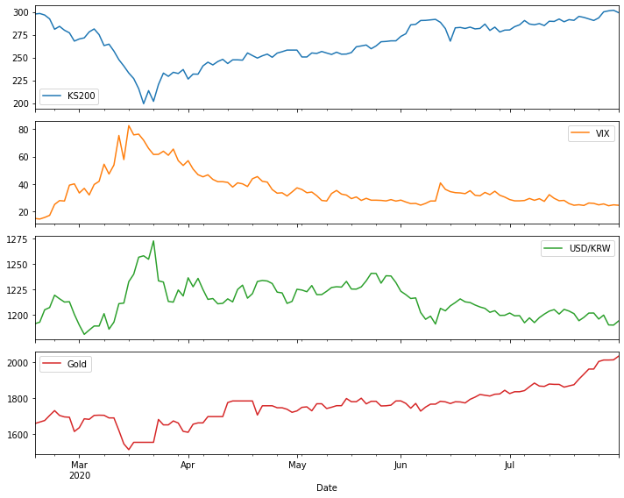
VAR 모델
변수 선정
시계열 확인
KOSPI 200
VIX, 환율, 금

Slide 28
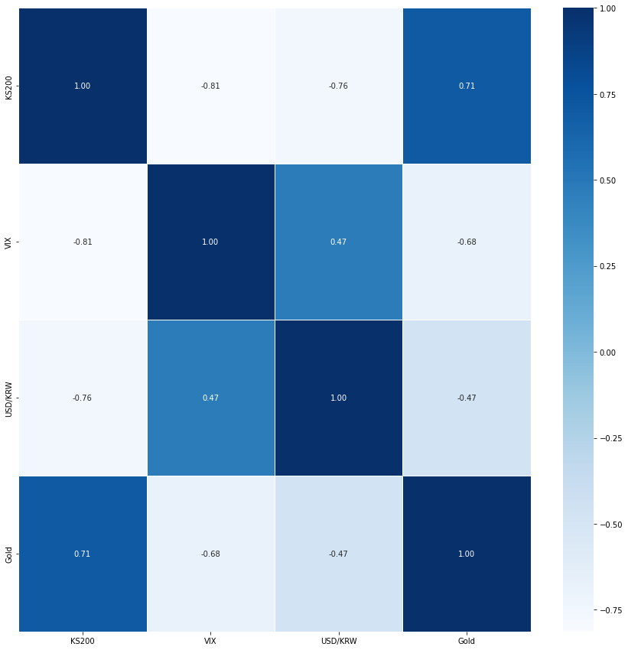
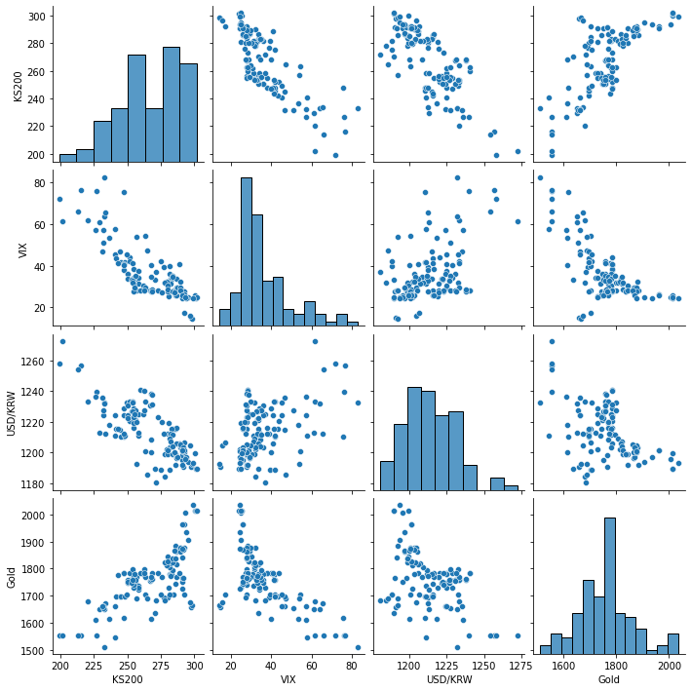
VAR 모델
히트맵 확인
산점도 확인

Slide 29
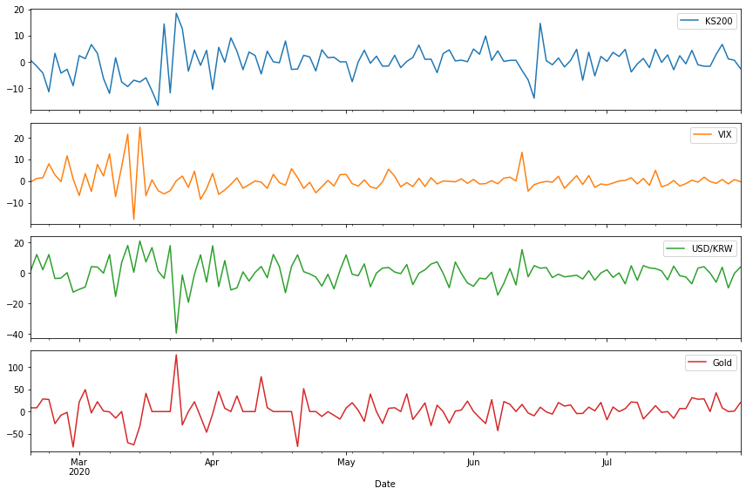
VAR 모델
차분

Slide 30
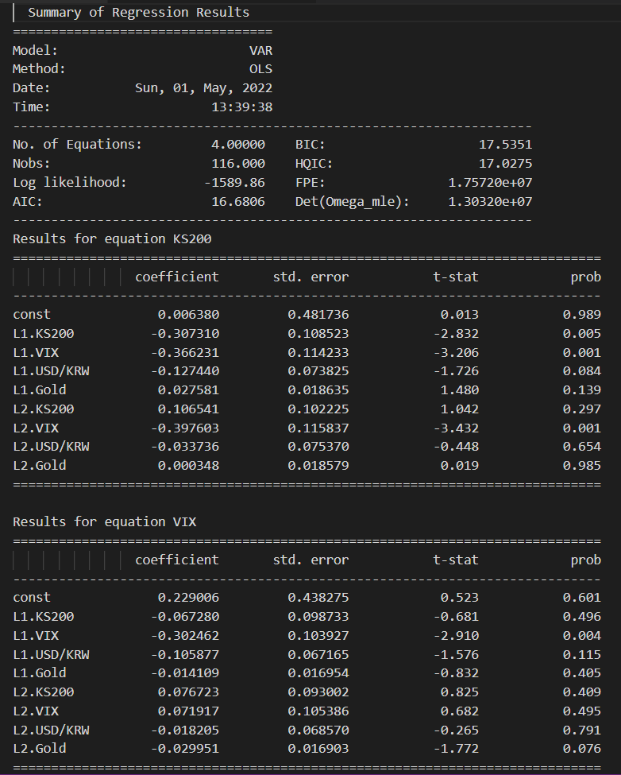
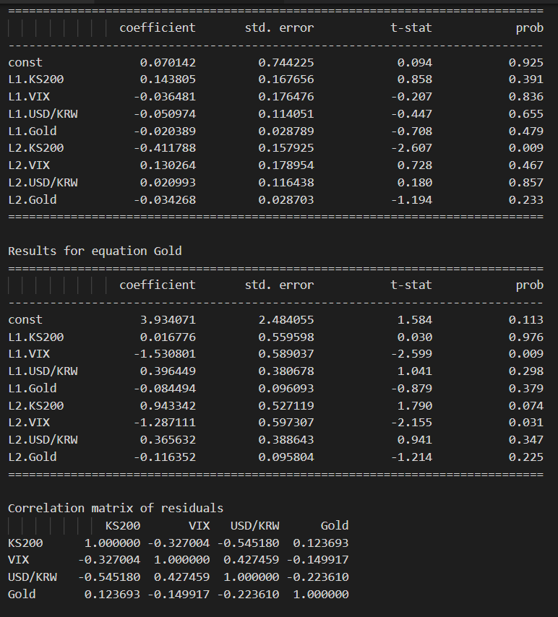
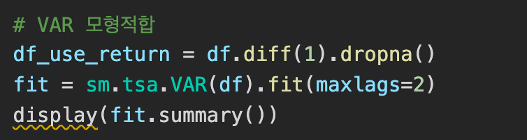
VAR 모델
Summary

Slide 31
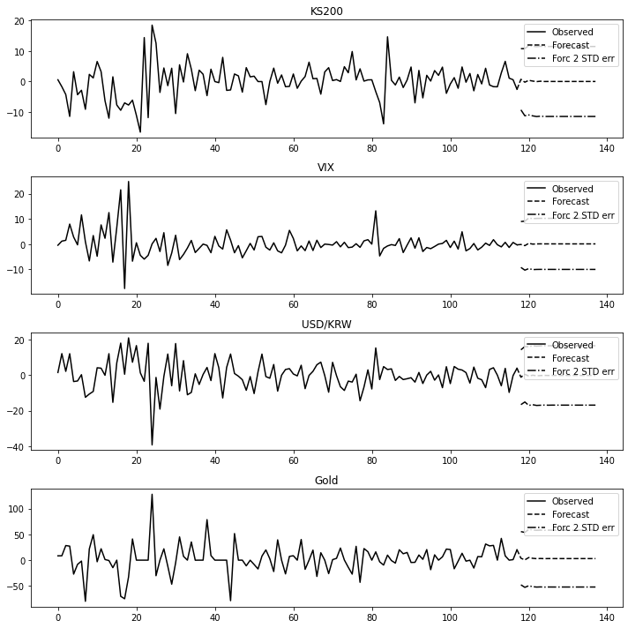
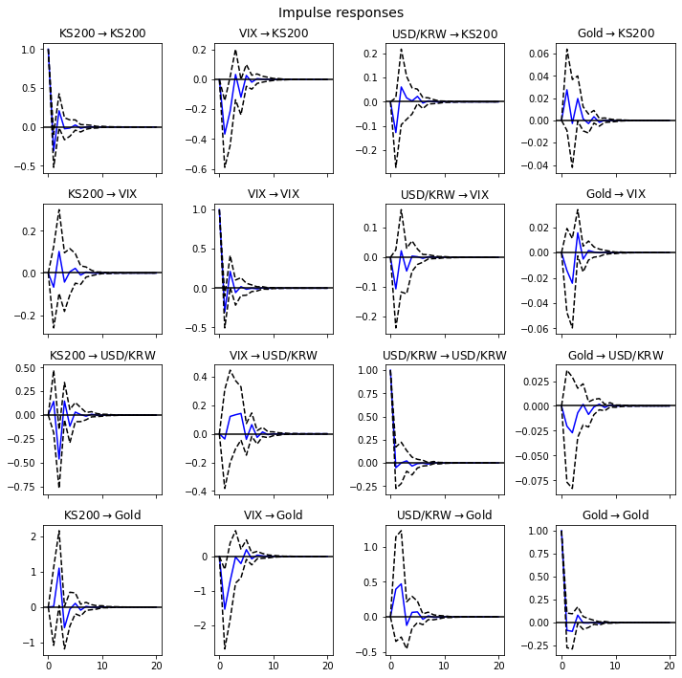
VAR 모델
예측값 확인
충격반응함수

Slide 32
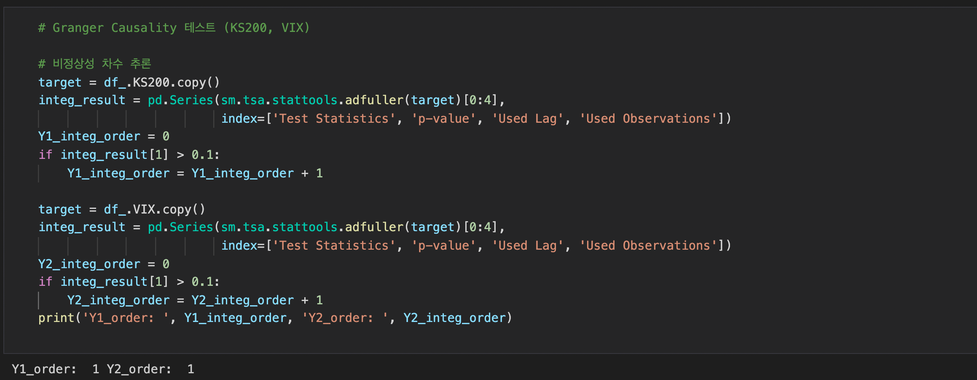
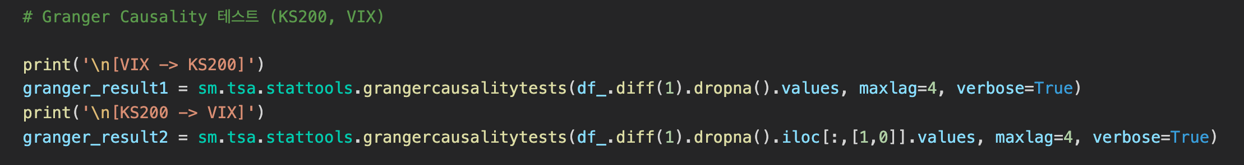
VAR 모델
Granger Causality 테스트(KS200, VIX)

Slide 33
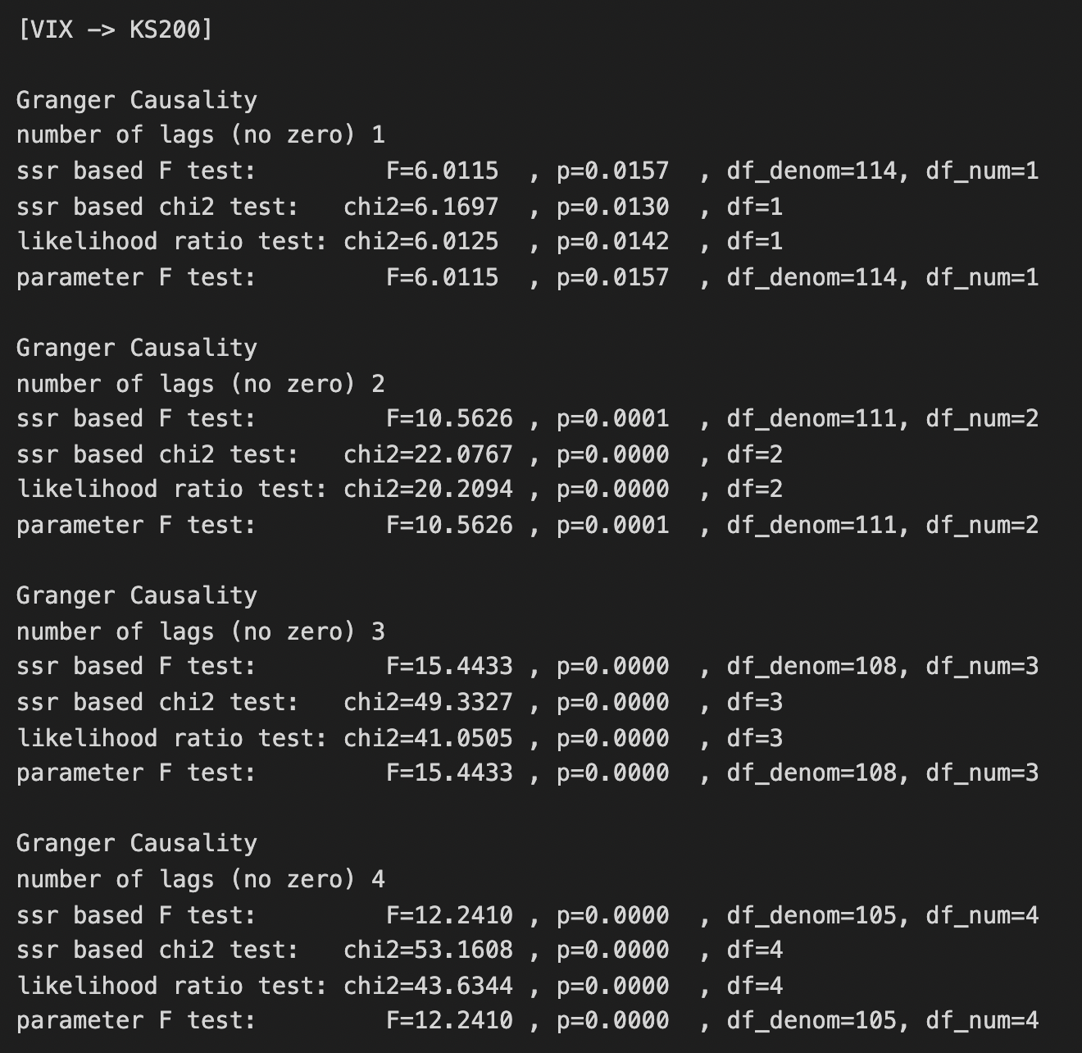
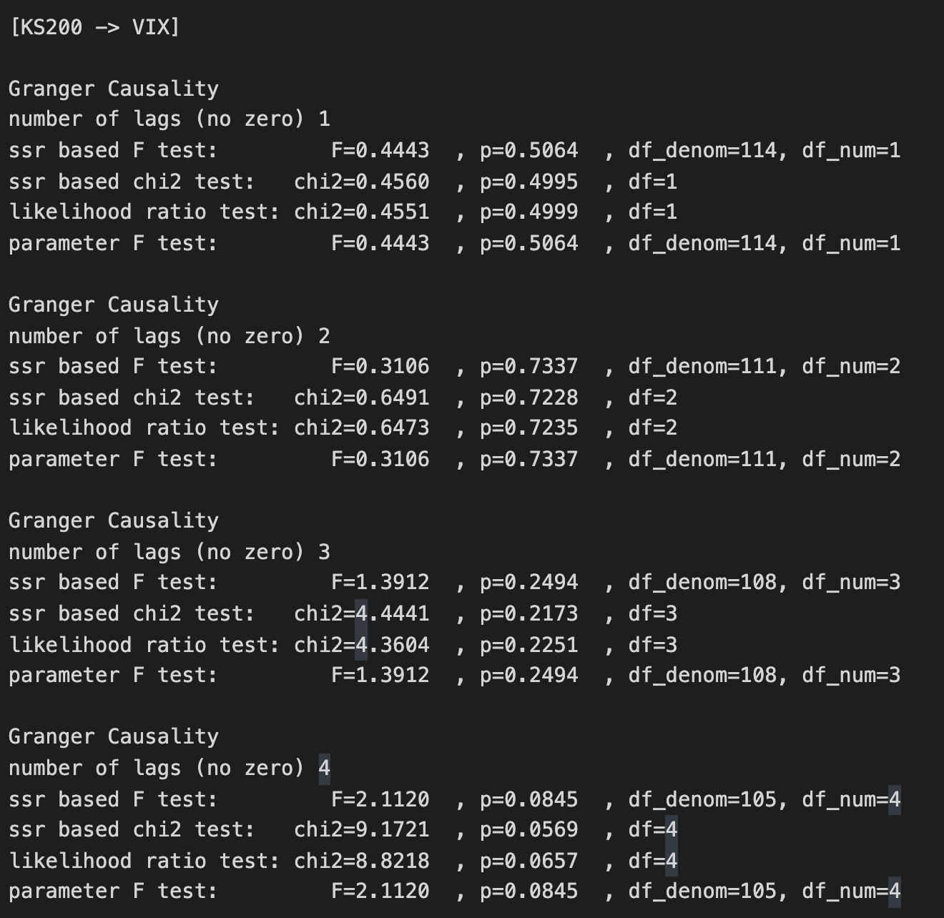
VAR 모델
Granger Causality 테스트(KS200, VIX)

Slide 34
3. 결론
Conclusion
Conclusion

Slide 35
결론
ARIMA
VAR
장기, 중기, 단기로 훈련 예측 진행
스텝 X -> 과거 추세 경향성 파악
스텝 O -> 단기 훈련 예측 유용
보다 다양한 변수 활용 가능
충격반응분석, 분산분해, 인과성 테스트 등
다양한 모델 이용가능

Slide 36
느낀점
코로나 충격이 코스피 200에 미치는 영향
주가 예측은 불확실성, 변동성 때문에 어려움
딥러닝

Slide 37
프로젝트 평가
완성도 평가도
프로젝트 단계 | 아쉬움 | 내부 만족도
주제 선정 | 추상적 주제를 데이터로 표현하는 어려움 | 75%
변수의 선정 | 변수 탐색에 대한 지식 및 시간적 여유 부족 | 65%
데이터 탐색 및 전처리 | 단순작업 | 85%
머신러닝 코드 | 시간 부족 | 80%
데이터 결과 활용 | 머신러닝 및 딥러닝 학습의 필요성 | 85%

Slide 38
Q & A

